Slide 1
运动系统—骨连接
徐 浩 副教授
人体解剖学教研室

Slide 2
一、骨连接
骨连结的分类
2. 直接连结的分类和特征
3. 关节的基本结构和辅助结构
4. 关节的类型和运动
5. 关节的灵活性和稳固性因素
6. 关节学的研究和应用（了解）

Slide 3
骨连结的分类
骨与骨之间借结缔组织、软骨或骨连结起来，构成骨连结。
骨连接可分为直接连结和间接连结两大类
直接连结：间隙小或无，微动或不动
间接连结：间隙大，活动性大（关节）

Slide 4
直接连结：
1. 纤维连结（韧带连结）
2. 软骨结合
3. 骨 结 合
如颅骨之间的缝
如耻骨联合
如骶骨

Slide 5
直接连结：
韧带 (致密结缔组织)
黄韧带 (弹性结缔组织)
缝 (少量结缔组织纤维)
纤维连结
2. 软骨结合
3. 骨 结 合

Slide 6
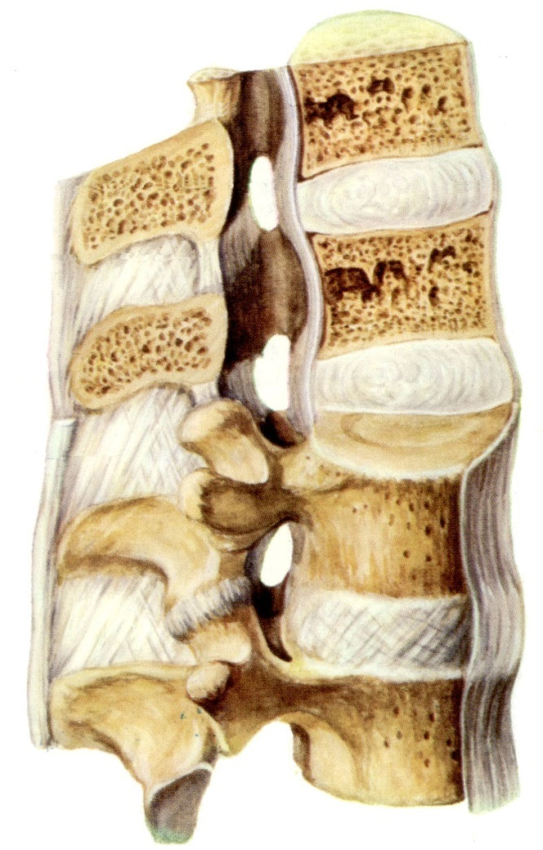
1. 韧带 (致密结缔组织)
棘间韧带
骨间膜
棘上韧带

Slide 7
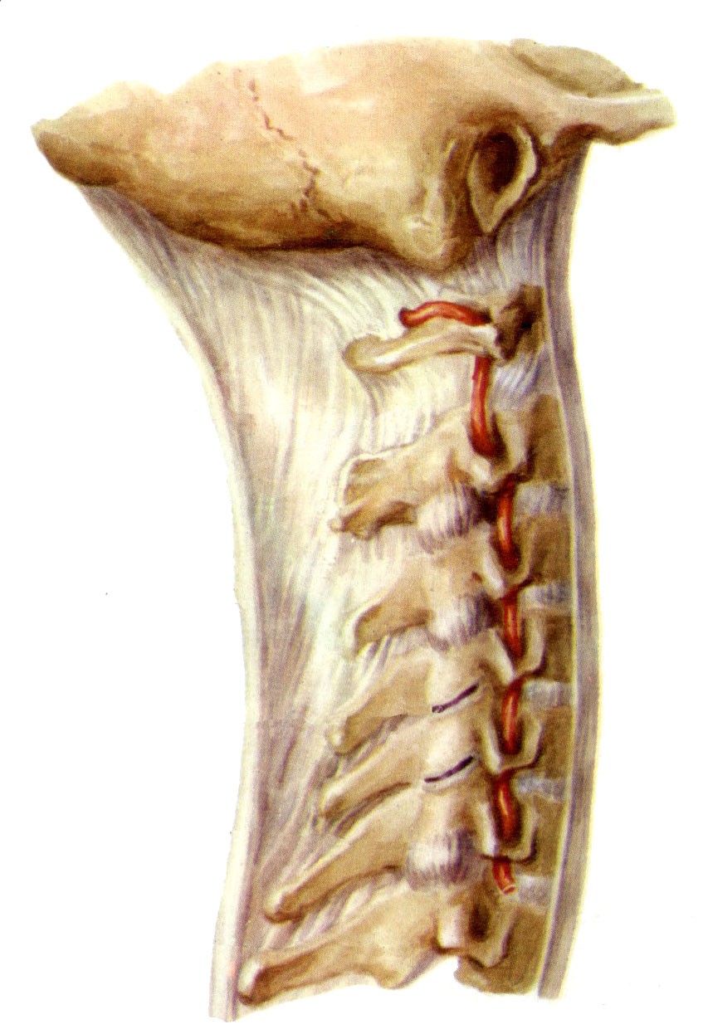
2. 黄韧带 (弹性结缔组织)
黄韧带(椎弓间韧带)
项韧带

Slide 8
3. 缝 (少量结缔组织纤维)
前囟
冠状缝
矢状缝
后囟
人字缝
婴幼儿颅顶

Slide 9
直接连结：
纤维连结
2. 软骨结合
3. 骨 结 合
透明软骨连结
纤维软骨连结

Slide 10
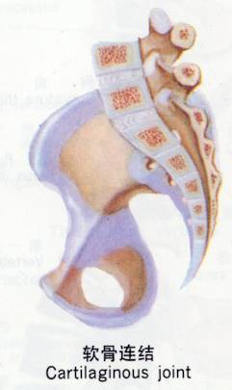
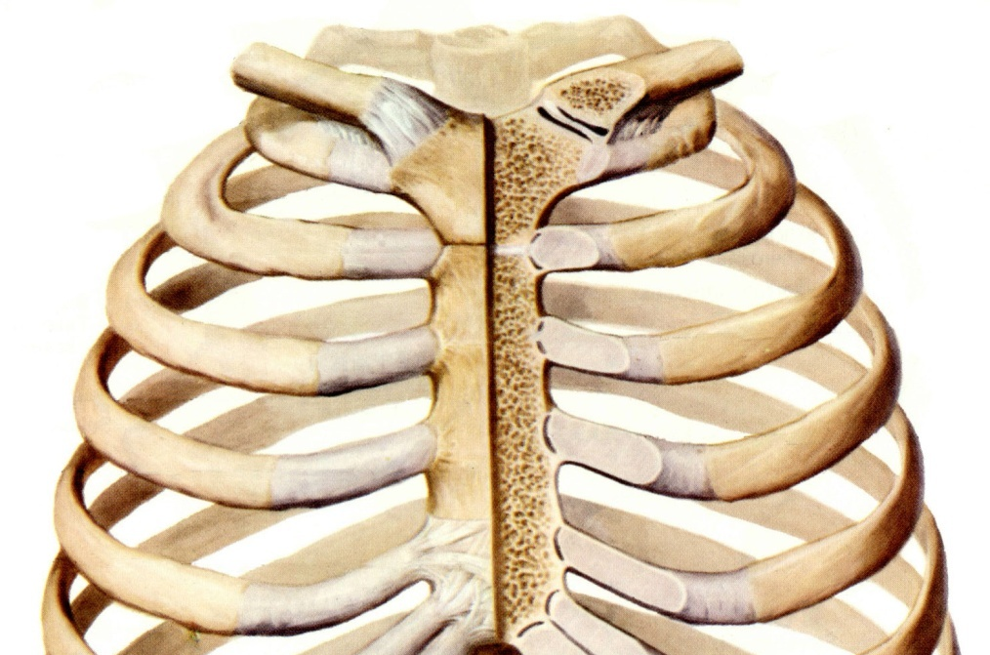
透明软骨连结
1.透明软骨连结
髂骨
第一肋软骨与胸骨构成直接连接
胸肋关节
坐骨
耻骨

Slide 11
2.纤维软骨连结
椎间盘

Slide 12
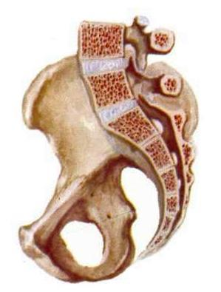
由软骨结合经骨化演变而成，完全不能活动
3. 骨 结 合
髂骨
坐骨
耻骨
软骨结合
骨结合

Slide 13
直接连结：
韧带 (致密结缔组织) 微动
黄韧带 (弹性结缔组织) 微动
缝 (少量结缔组织纤维) 不动
纤维连结
2. 软骨结合
3. 骨 结 合
透明软骨连结 微动
纤维软骨连结 微动
不动

Slide 14
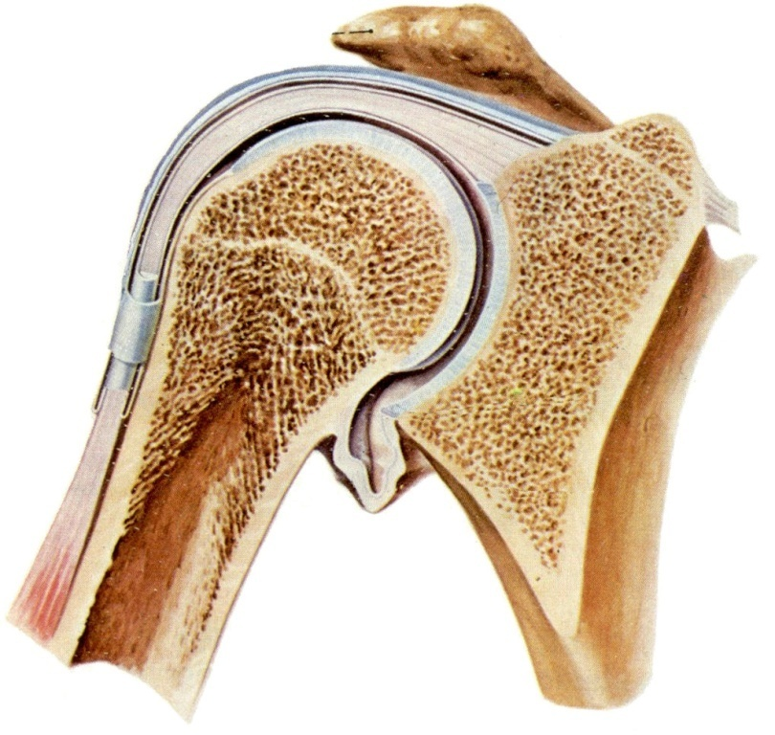
间接连结
间接连结又称为关节 或滑膜关节 ，由关节囊和韧带相连，活动性较大
肩胛骨
肱骨
肱骨
桡骨
尺骨
由相邻接的两骨相对形成单关节
三个以上的骨参加构成复关节

Slide 15
关节的基本结构
关节面
关节囊
关节腔

Slide 16
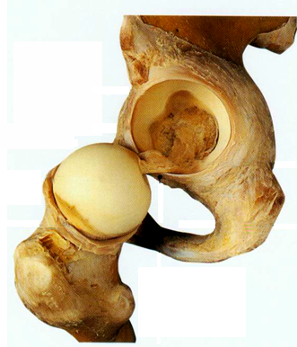
1.关节面
参与组成关节的各相关骨的接触面。每一关节至少包括两个关节面，一凸一凹，凸者称为关节头，凹者称为关节窝
关节窝
关节头
关节面被覆透明关节软骨，表面覆以少量滑液，光滑而富有弹性
一凸一凹互相适应

Slide 17
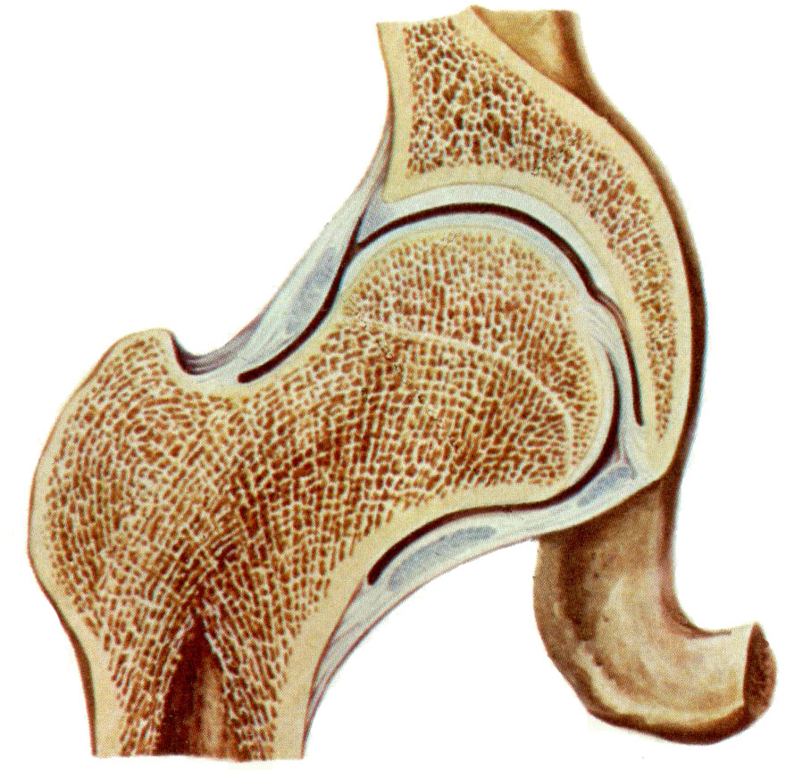
2.关节囊
外 层
（纤维层）
内 层
（滑膜层）
滑膜层：
由疏松结缔组织内衬单层扁平上皮构成，薄而柔润，可分泌滑液
纤维层：
由致密结缔组织构成，厚薄及松紧不一，富含血管、神经和淋巴

Slide 18
3.关节腔
由关节囊滑膜层和关节软骨共同围成的密闭的腔，含少量滑液，呈负压状态

Slide 19
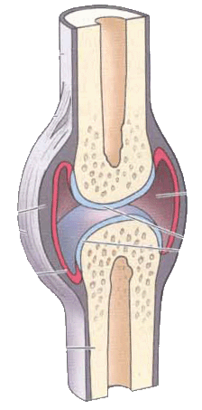
关节腔
关节囊
关节面
基本结构保证了基本功能

Slide 20
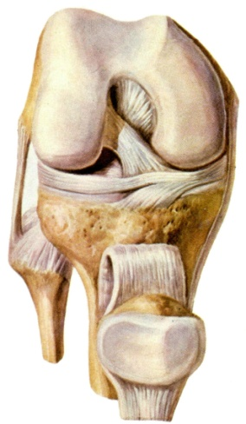
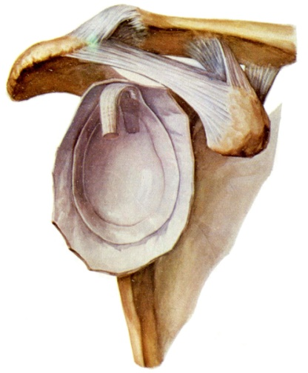
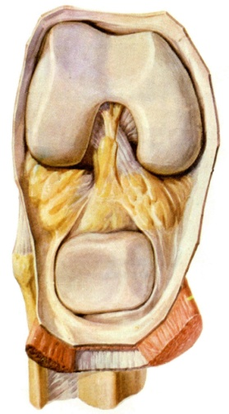
关节的辅助结构
韧带
关节盘
关节唇
滑膜襞
关节盘
韧带
关节唇
滑膜
襞

Slide 21
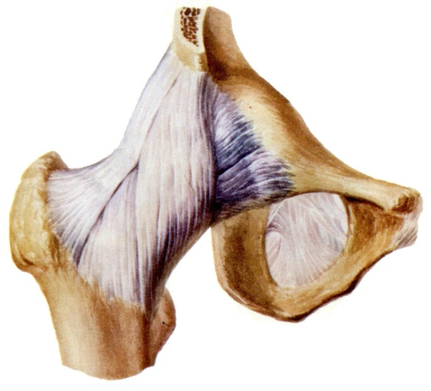
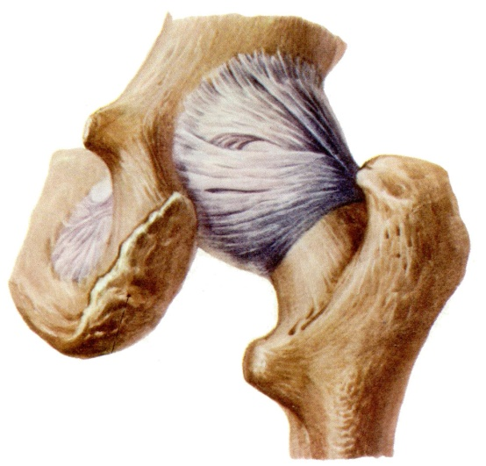
1.韧带
由DCT构成，呈扁带状、圆束状或膜
功能:
① 限制关节的运动幅度，增强关节的稳固性
② 作为肌肉或肌腱的附着点
Notes:
1.韧带ligament 是连于相邻两骨之间的致密结缔组织纤维束，有加强关节的稳固或限制其过度运动的作用。位于关节囊外的称囊外韧带，有的与囊相贴，为囊的局部纤维增厚，如髋关节的髂股韧带；有的与囊不相贴，分离存在，如膝关节的腓侧副韧带；有的是关节周围肌腱的直接延续，如膝关节的髌韧带。位于关节囊内的称囊内韧带，有滑膜包裹，如膝关节内的交叉韧带等。

Slide 22
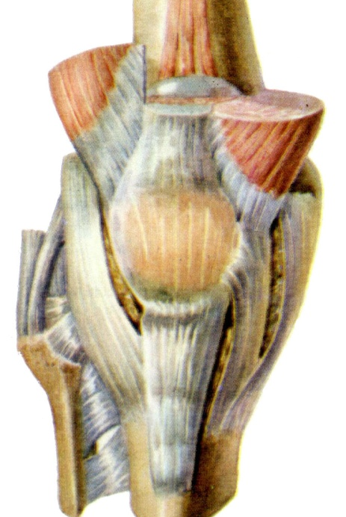
髌韧带
位于关节囊外— 囊外韧带
位于关节囊内— 囊内韧带
前、后交叉韧带
独立于关节囊，不与囊相连
关节周围肌腱的延续
腓侧副韧带
Notes:
1.韧带ligament 是连于相邻两骨之间的致密结缔组织纤维束，有加强关节的稳固或限制其过度运动的作用。位于关节囊外的称囊外韧带，有的与囊相贴，为囊的局部纤维增厚，如髋关节的髂股韧带；有的与囊不相贴，分离存在，如膝关节的腓侧副韧带；有的是关节周围肌腱的直接延续，如膝关节的髌韧带。位于关节囊内的称囊内韧带，有滑膜包裹，如膝关节内的交叉韧带等。

Slide 23
2.关节盘
位于两关节面之间的纤维软骨板，其周缘附着于关节囊
下颌关节盘
半月板
含有关节盘的关节运动可分别在上、下关节腔进行，增加了运动的灵活性和多样化

Slide 24
3.关节唇
附着于关节窝周缘的纤维软骨环，可以加深关节窝，扩大关节面，增加关节的稳固性
关节唇

Slide 25
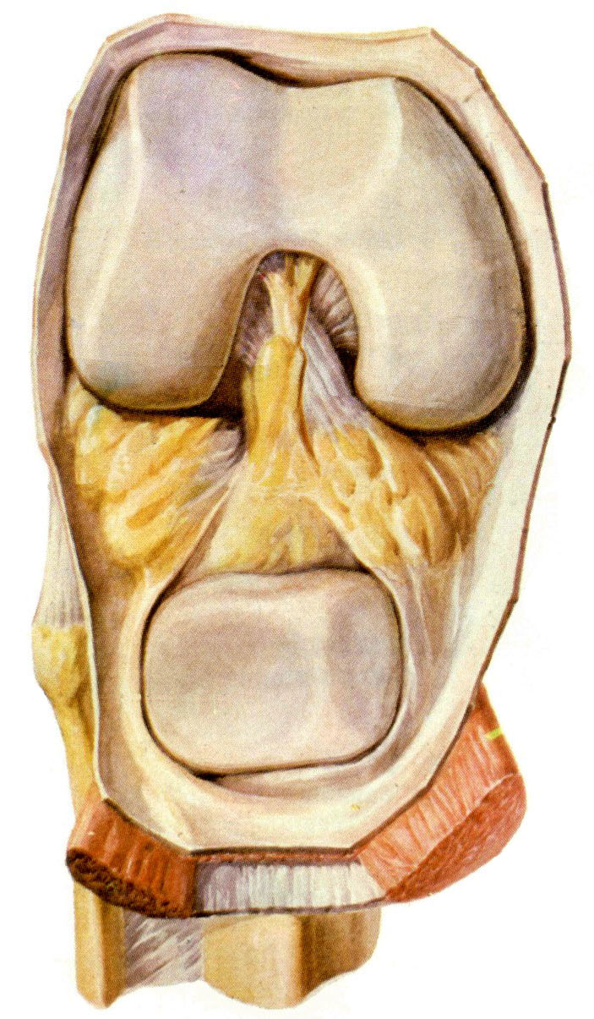
3.滑膜襞
是滑膜层突入关节腔所形成的皱襞。增大了滑膜的表面积，利于滑液的分泌和吸收
滑膜襞

Slide 26
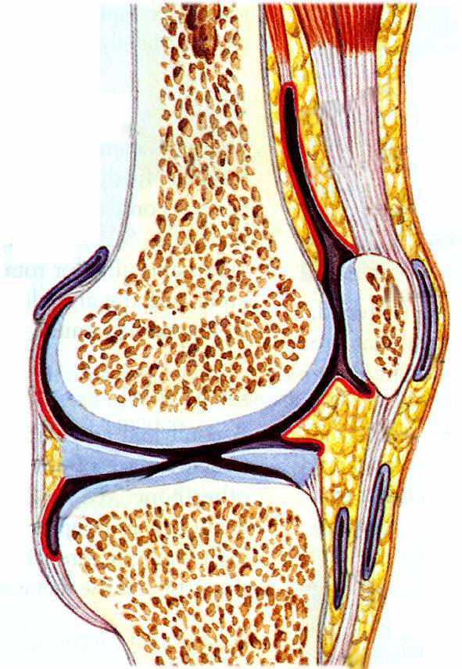
关节盘
关节面
韧带
关节囊
关节唇
滑膜
襞
关节腔
基本结构
辅助结构

Slide 28
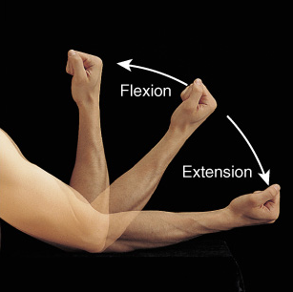
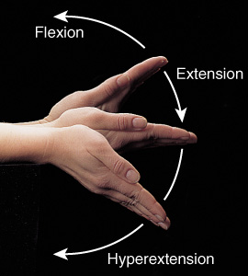
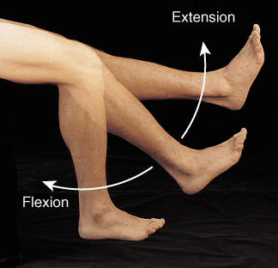
关节的运动
曲和伸
关节绕冠状轴做的运动
角度减小为屈 角度加大为伸

Slide 29
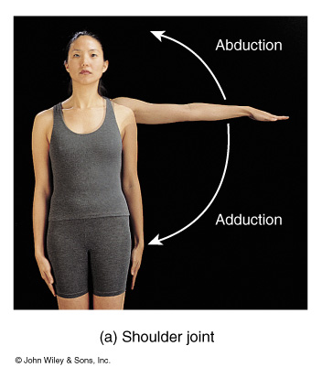
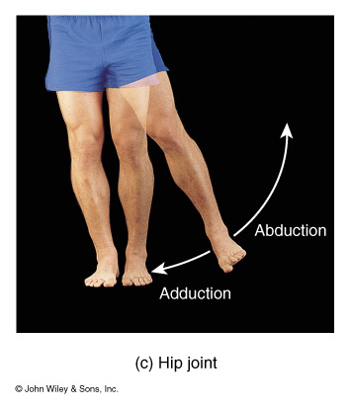
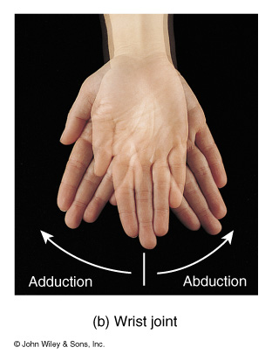
内收和外展
关节绕矢状轴做的运动
靠近中线为内收 远离中线为外展

Slide 30
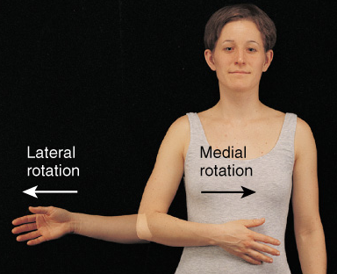
旋内和旋外
关节绕垂直轴做的运动
旋向前内侧为旋内
旋向后外侧为旋外

Slide 31
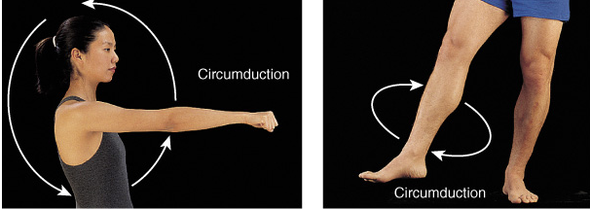
环转运动
关节头在原位转动，骨的远端可做圆周运动，为屈、展、伸、收的依次连续运动。

Slide 32
下肢关节运动

Slide 33
关节的类型
滑车关节
车轴关节
平面关节
单轴关节
椭圆关节
鞍状关节
双轴关节
球窝关节
球窝关节
平面关节
多轴关节

Slide 34
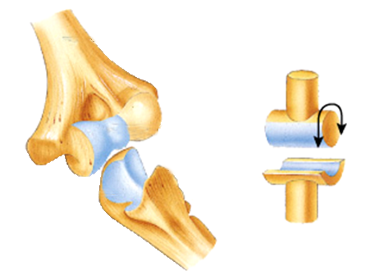
单轴关节
滑车关节
关节头呈滑车状，能沿水平冠状轴做屈、伸运动，如指间关节和肘关节（肱尺关节）。
肱尺关节

Slide 35
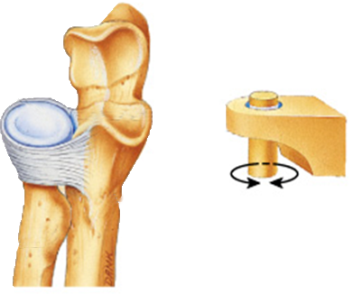
单轴关节
车轴关节
关节头呈圆型面，关节窝常与韧带相连形成环形，形同车轴与轴承，仅能循垂直轴做旋内和旋外运动。如桡尺近、远侧关节
桡尺近侧关节
桡尺近、远侧关节

Slide 36
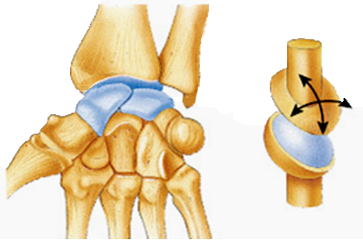
双轴关节
椭圆关节
头为椭圆球面，窝为凹面，可沿冠状轴做屈伸运动，又可沿矢状轴做收展运动，如桡腕关节。

Slide 37
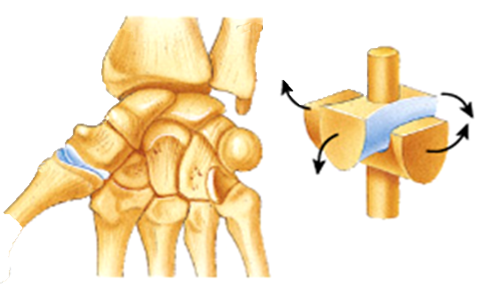
双轴关节
鞍状关节
相对两骨的关节面都是马鞍形，互为关节头和关节窝，可分别沿冠状轴和矢状轴做屈伸和收展运动。
拇指腕掌关节

Slide 38
多轴关节
球窝关节
头为球面，窝为球形凹，有的较浅，有的较深。
以三个互相垂直轴做多方运动。
肩关节
髋关节
肩关节的运动

Slide 39
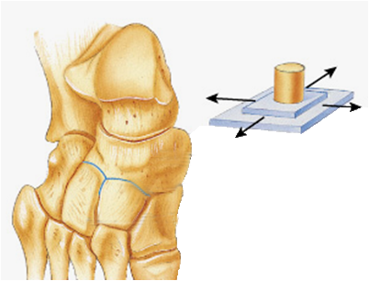
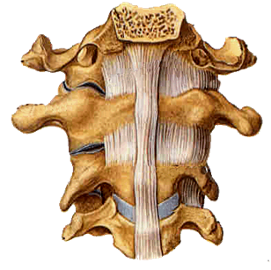
多轴关节
平面关节
关节面近于平面，是巨大的球窝关节的一小部分，但关节囊坚固且紧张，只能做小范围运动。
跗骨间关节
椎间关节

Slide 40
联合关节
两个或两上以上结构独立的关节，运动时必须同时进行，如两侧的下颌关节。

Slide 41
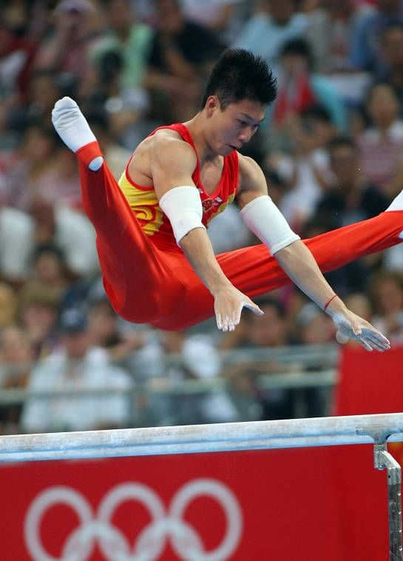
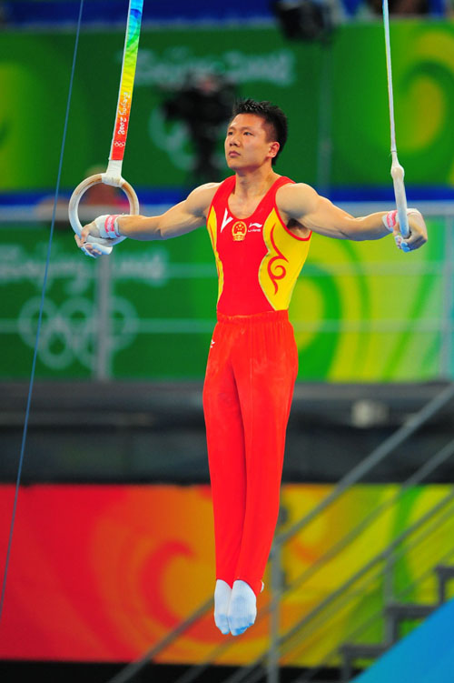
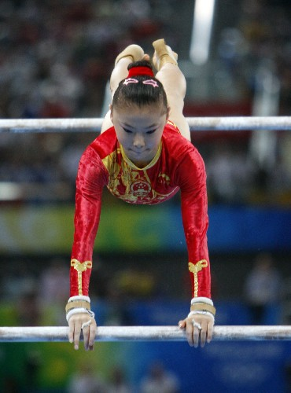
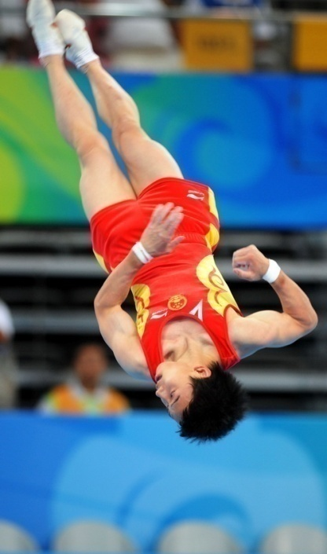
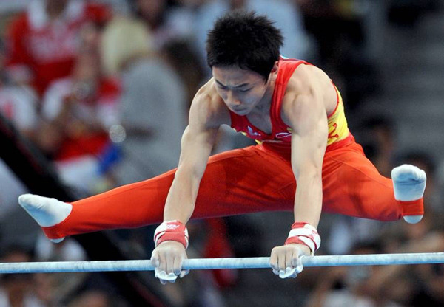
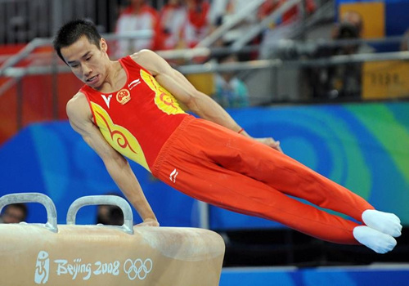
我们的关节既灵活又稳固！

Slide 42
关节的灵活性和稳固性因素
关节面的形态
决定关节运动轴和运动的方式，运动轴愈多，
运动形式就愈多样化，愈灵活

Slide 43
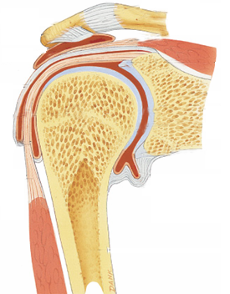
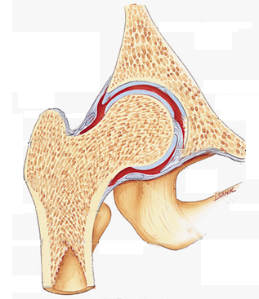
关节的灵活性和稳固性因素
关节头和关节窝的面积差
面积差愈大，运动幅度愈大
面积差越小，则趋于稳固

Slide 44
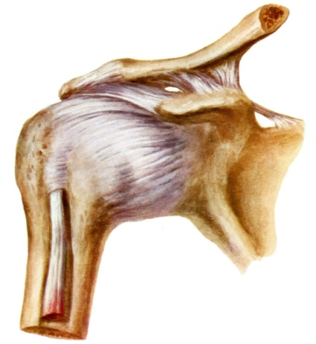
关节的灵活性和稳固性因素
关节囊的厚薄、松紧，周围韧带和肌腱的状况
坚厚者—稳固
薄弱者—灵活

Slide 45
关节的灵活性和稳固性因素
关节内的结构
关节盘、半月板和滑液均可增加关节的灵活性
关节内韧带对运动有明显的制约，增加了关节的稳固性

Slide 46
柔术

Slide 47
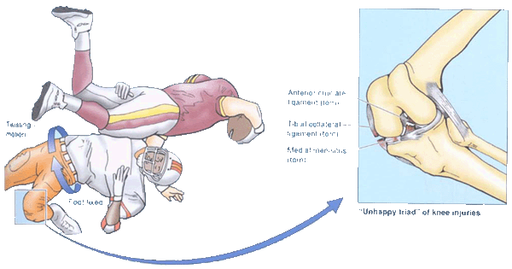
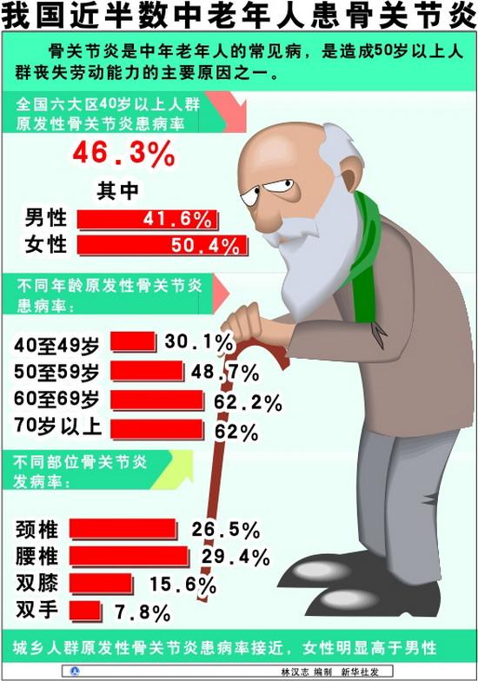
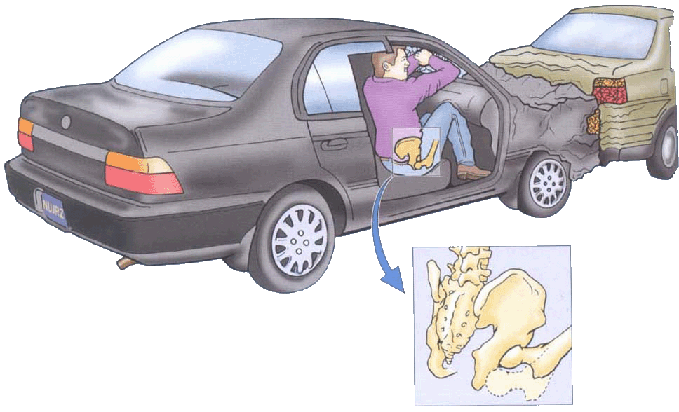
?
我国近半数中老年人患有骨性关节炎
外伤、疾病、交通事故等导致的关节伤残人数也在逐年递增

Slide 48
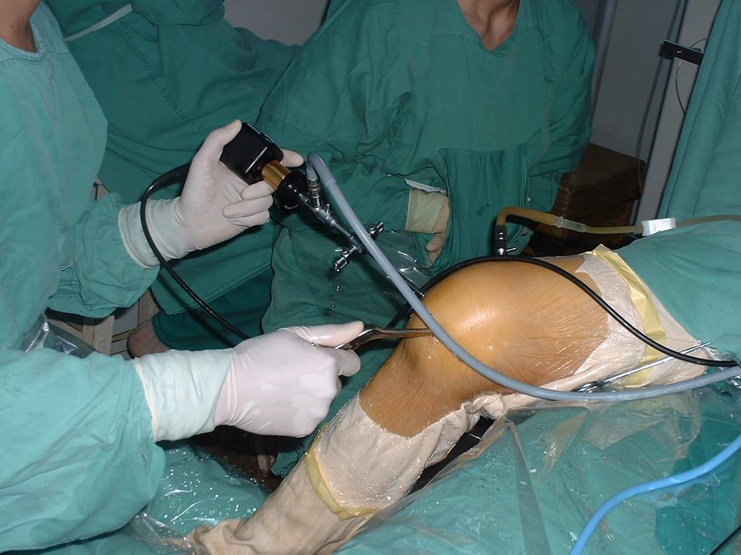
关节的研究和应用
关节病的诊断和治疗
膝关节镜手术

Slide 49
膝关节镜

Slide 51
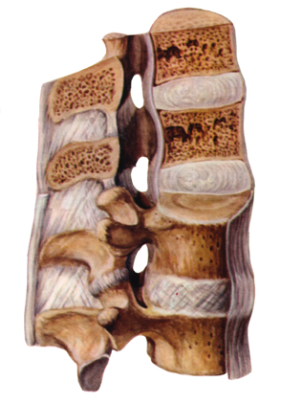
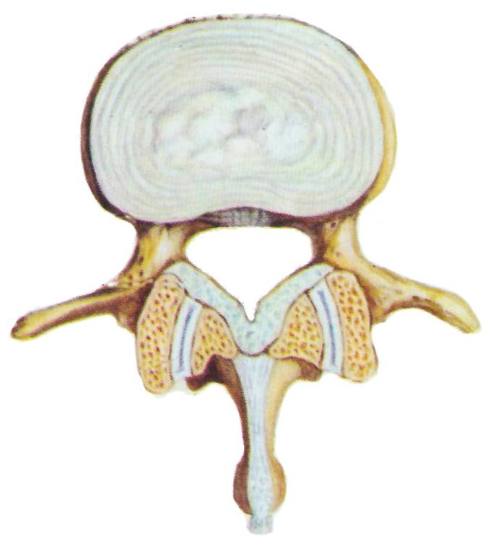
二、躯干骨连结
即椎骨间的连结，各椎骨之间籍韧带、软骨和滑膜关节相连，分为椎体间连结和椎弓间连结
1. 脊柱
后纵韧带
椎弓
(1)椎体间的连结
前纵韧带
纤维环
棘突
髓核
1)椎间盘
纤维环
髓核
2)韧带
前纵韧带
作用:防止脊柱过度后伸和椎间盘向前脱出
后纵韧带
作用:限制脊柱过度前屈
棘间韧带
纤维环
椎间孔
髓核
后纵韧带
前纵韧带
棘上韧带
椎间盘

Slide 52
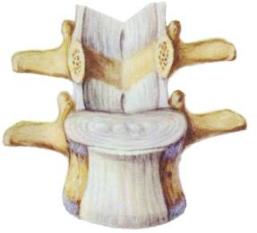
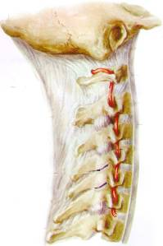
关节突关节
椎弓
(2)椎弓间的连结
棘突
黄韧带
1)黄韧带
作用:协助围成椎管，限制脊柱过度前屈
2)棘间韧带
3)棘上韧带
棘间韧带
椎间孔
棘上韧带
黄韧带
横突
项韧带
项韧带
在颈部，从颈椎棘突尖向后扩展成三角形板状的弹性膜层，称为项韧带
4)横突间韧带
5)关节突关节
关节突关节

Slide 53
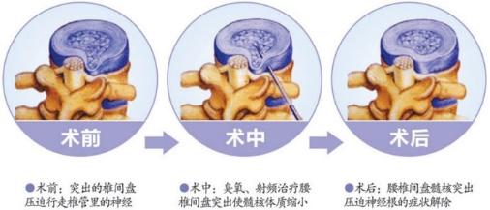
髓核脱出

Slide 54
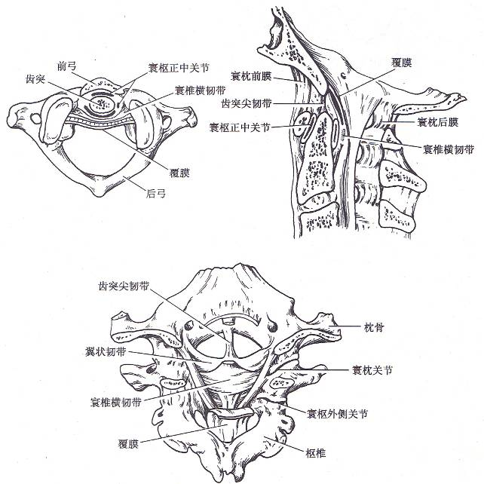
(3)寰椎与枕骨及枢椎的关节
1)寰枕关节
2)寰枢关节
①寰枢外侧关节
②寰枢正中关节
寰枢关节韧带：
①齿突尖韧带
②翼状韧带
③寰椎横韧带
④覆膜

Slide 55
2.脊柱的整体观及其运动
(1)脊柱的整体观
支持躯干
保护脊髓
1)脊柱前面观
2)脊柱后面观
3)脊柱侧面观
4个生理性弯曲
颈曲
胸曲
腰曲
骶曲
(2)脊柱的运动
可作屈、伸、侧屈、旋转和环转运动。

Slide 57
（二） 胸廓间的连接
胸椎12 、肋12对、胸骨1共同构成
1.肋椎关节
(1)肋头关节
(2)肋横突关节
肋横突关节
肋骨
肋头关节

Slide 58
2.胸肋关节
肋前端的连结 （1）软骨连结（1肋） （2）胸肋关节（2—7肋） （3）肋弓（8—10肋）
第一肋软骨与胸骨构成直接连接
胸肋关节
第2-7肋软骨与胸骨相应的肋切迹构成，属微动关节
第1肋与胸骨柄之间的连结是一种特殊的不动关节
第8-10肋软骨的前端不直接与胸骨相连，而依次与上位肋软骨形成软骨间连结

Slide 59
胸廓上口
胸肋关节
3.胸廓的整体观及其运动
胸廓上口—较小
胸骨柄上缘
第1肋
第1胸椎椎体
胸廓下口—宽而不整
第12胸椎
第12及第11对肋前端
肋弓和剑突
膈肌封闭胸腔底
功能：保护、支持；参与呼吸运动
胸廓下口

Slide 60
三、上肢的连接

Slide 61
1.上肢带骨的连接
1.胸锁关节
构成：
锁骨的胸骨端
胸骨的锁切迹
第一肋软骨的上面
胸锁关节
关节盘
特点：
多轴关节
关节盘
锁骨的胸骨端
胸锁关节是上肢骨与躯干骨间连结的惟一关节
胸骨柄的锁切迹

Slide 62
肩锁关节
锁骨肩峰端
2.肩锁关节
属于平面关节，活动度小
3.喙肩韧带
为三角形的扁韧带，
肩关节上方，防止肱骨头向上脱位
喙肩韧带
喙突
肩峰

Slide 63
2. 肩关节
特点：头大，盂小（浅），囊薄而松弛，下壁最薄且无肌腱、韧带等加强，易向下脱位。范围最大、最灵活的关节。
运动：前屈、后伸、内收、外展、旋外、旋内、环转
喙肩韧带
由肱骨头与肩胛骨关节盂构成，是球窝关节
关节唇
肱二头肌长头腱

Slide 64
尺骨滑车切迹
3. 肘关节
鹰嘴
肱骨滑车
包括三个关节：
(1)肱尺关节
肱骨滑车
尺骨滑车切迹
(2)肱桡关节
肱骨小头
桡骨头的关节凹
(3)桡尺近侧关节
桡骨环状关节面
尺骨桡切迹
桡骨环状韧带
韧带：
(1)桡侧副韧带
(2)尺侧副韧带
(3)桡骨环状韧带
尺侧副韧带
桡侧副韧带

Slide 65
结构特点
1.三个关节
包在一个囊内
2.前后壁薄弱松弛
3.两侧部增厚形成
桡侧、尺侧副韧带
4.桡骨头周围部增厚
形成桡骨环状韧带

Slide 66
桡骨环状韧带
位于桡骨环状关节面的周围，两端附着于尺骨桡切迹的前、后缘，与尺骨桡切迹共同构成一个上口大、下口小的骨纤维环容纳桡骨头
幼儿4岁以前，桡骨头尚在发育之中，环状韧带松弛，在肘关节伸直位猛力牵拉前臂时，桡骨头易被环状韧带卡住，或环状韧带部分夹在肱桡骨之间，从而发生桡骨小头半脱位
桡骨环状韧带

Slide 68
3. 运动形式：前屈、后伸
肘后三角:肱骨内、外上髁和尺骨鹰嘴都易在体表扪及。当肘关节伸直时，此三点位于一条直线上，当肘关节屈至90°时，此三点的连线构成一尖端朝下的等腰三角形
肘关节发生脱位时，鹰嘴移位，三点位置关系发生改变。而肱骨髁上骨折时，三点位置关系不变
肘关节的提携角使关节处于伸位时，前臂远离正中线，增大了运动幅度

Slide 69
4. 桡尺连结

Slide 70
桡尺近侧关节
包括
前臂骨间膜
桡尺远侧关节
桡骨尺切迹
－尺骨头
下方有关节盘
运动：
旋前、旋后
桡骨头原位自转
下端环绕尺骨头转
关节盘

Slide 71
手骨的连接

Slide 72
(5)手关节
1.桡腕关节
2.腕骨间关节
3.腕掌关节
4.掌指关节
5.指骨间关节

Slide 73
1.桡腕关节(腕关节)椭圆关节
关节盘
组成：
桡骨腕关节面
舟月三角骨
结构特点：
关节囊松弛
周围有韧带
运动：
屈、伸、收、展、环转

Slide 74
2.腕骨间关节
各腕骨之间
微动关节
3.腕掌关节
远侧列腕骨对掌骨底
拇指腕掌关节
由大多角骨与第1掌骨底构成，属于鞍状关节，为人类及灵长目动物所特有。
屈、伸、收、展、环转、对掌

Slide 75
4.掌指关节
组成：
掌骨头对近节指骨底
运动：
屈、伸、收、展、环转
5.指间关节
屈、伸

Slide 76
四、下肢的连接
1．下肢带骨连结
骶髂关节：由骶骨和髂骨耳状面构成，属 于平面关节
耻骨联合：耻骨联合面构成，属于半关节
骨盆：由2块髋骨，1块骶骨和1块尾骨构成

Slide 77
1.骶髂关节：骶骨和髂骨耳状面。关节结构牢固，活动度极小

Slide 78
2.耻骨联合 组成：由耻骨联合面和耻骨间盘（纤维软骨）连结而成
耻骨上韧带
耻骨联合腔
耻骨间盘
耻骨弓状韧带

Slide 79
3.骨盆 左、右髋骨与骶骨、尾骨借耻骨联合和 骶髂关节组成 界线——骶骨岬、弓状线、耻骨梳、耻骨结节、耻骨联合上缘。 大骨盆(假骨盆) 小骨盆：骨盆上囗——界线 骨盆下囗——骨盆出囗：由尾骨尖、骶结节韧带、坐骨结节、坐骨支、耻骨下支、耻骨联合下缘围成。
骶髂关节
髂骨
岬
髂嵴
髂前上棘
弓状线
骶骨
耻骨梳
髋臼窝
耻骨结节
耻骨联合
坐骨
闭孔
坐骨结节

Slide 80
骨盆的性别差异 项目 男性骨盆 女性骨盆 骨盆外形 窄而长 宽而短 骨盆上囗 心形 近似圆形 骨盆下囗 较窄小 较宽大 骨盆腔 漏斗形 圆桶形 耻骨下角 70—75度 90—100度

Slide 81
2．自由下肢骨连结

Slide 82
1.髋关节 1）组成：由髋臼和股骨头构成 2）结构：髋臼唇、髋臼横韧带、髂股韧带、股骨头韧带 3）特点：关节头小，关节窝大而深，关节囊厚、紧张 4）运动：前屈、后伸、内收、外展、旋外、旋内、环转，但不如肩关节灵活
股骨头易向下方脱位

Slide 85
2. 膝关节
构成：
1.髌骨
2.股骨下端
3.胫骨上端
最大最复杂的关节

Slide 86
囊外韧带
腘斜韧带
(1)髌韧带
(2)腓侧副韧带
(3)胫侧副韧带
(4)腘斜韧带
髌骨
腓侧副韧带
胫侧副
韧带
髌韧带

Slide 87
囊内韧带
后交叉韧带
前交叉韧带
后交叉韧带
前交叉韧带
内 侧
半月板
外侧半月板
关节盘
内侧半月板 （大C）
外侧半月板 （小o）
髌上囊
滑膜襞
髌骨
髌上囊
翼状襞
前交叉韧带
内侧半月板
翼状襞
运动：屈
伸
旋转（半屈膝）
后交叉韧带
髌下深囊
外侧半月板

Slide 90
膝关节置换术

Slide 91
正常解剖
手术指征

Slide 92
切除膑骨，刮除股骨和
胫骨上面的粗糙部分

Slide 94
3. 胫腓连结 1）胫腓关节 2）小腿骨间膜 3）胫腓韧带联合

Slide 95
4. 足骨的连结 距小腿关节、跗骨间关节、跗跖关节、跖骨间、跖趾、趾间关节

Slide 96
① 距小腿关节（踝关节） 组成：由胫、腓骨下端与距骨 结构：关节囊前后薄而松弛， 内侧韧带（三角韧带） 外侧韧带 运动：屈（跖屈）、伸（背屈）
内侧韧带
外侧韧带

Slide 97
② 跗骨间关节
距跟关节
距跟舟关节
跟骰关节
远节趾骨
足内翻或外翻
近节趾骨
跗横关节
中节趾骨
跖骨头
跖骨体
跖骨底
外侧楔骨
内侧楔骨
中间楔骨
足舟骨
骰骨
距骨
跟骨

Slide 98
踝关节与距跟关节和距跟舟关节常联合运动—足关节 上关节腔：跖屈和背屈 下关节腔：内翻和外翻
为何走下坡路易扭伤踝关节？
下坡或运动时踝关节处于跖屈伴内翻，处于“灵活有余，稳定不足”的不稳定状态，如果失去平衡，就容易引起关节过度内翻，导致踝关节外侧扭伤。

Slide 99
③跗跖关节
④跖骨间关节
⑤跖趾关节
⑥趾骨间关节

Slide 100
5. 足弓 1）概念：跗骨、跖骨借许多韧带、肌肉（足底短肌、 小腿长肌）牢固地连结在一起，形成向上凸的足弓 2）分为：足纵弓——跟骨与跖骨前端之间 足横弓——内侧跗骨、第一跖骨与外侧跗 骨、第五跖骨 3）意义：稳定身体、利于行走和跑跳、缓冲震荡； 保护血管、神经免受压迫 4）扁平足：软组织过度损伤、先天性发育不良等。 站立、行走时易疲劳和足底疼痛
Normal arch
Flatfoot

Slide 101
四、 颅骨的连结
冠状缝
(一)颅骨的纤维连结和软骨连结
矢状缝
冠状缝
矢状缝
人字缝
人字缝
(二)颅骨的滑膜关节
关节结节
下颌窝
颞下颌关节
关节盘
关节囊
构成:下颌头、下颌窝、
关节结节、关节盘
外耳门
乳突
运动：
上提、下降、前进、
后退、侧方运动
下颌头
翼外肌
关节囊的前份较薄弱，下颌关节易向前脱位
翼内肌
颊肌
Notes:
二、颅骨的连结
颅骨的连结可分为纤维连结、软骨连结和滑膜关节三种。
(一)颅骨的纤维连结和软骨连结
各颅骨之间籍缝、软骨和骨相连结，彼此之间结合较为牢固。
颅盖诸骨是在膜的基础上骨化的，骨与骨之间留有薄层结缔组织膜，构成缝。有冠状缝、矢状缝、人字缝和蝶顶缝等。随着年龄的增长有的缝可发生骨化而成为骨性结合。
颅底诸骨是在软骨基础上骨化的，骨与骨之间的连结是软骨性的，如成年前蝶骨体后面与枕骨基底部之间的蝶枕软骨结合，此外，尚有蝶岩、岩枕软骨结合等。随着年龄的增长都先后骨化而成为骨性结合。
(二)颅骨的滑膜关节
颅骨的滑膜关节为颞下颌关节temporomandibular joint,又称下颌关节，由下颌骨的下颌头与颞骨的下颌窝和关节结节构成。其关节面表面覆盖的是纤维软骨。关节囊松弛，向上附着于下颌窝和关节结节的周围，向下附着于下颌颈，囊外有外侧韧带加强。关节腔内有纤维软骨构成的关节盘，呈椭圆形，上面如鞍状，前凹后凸，与关节结节和下颌窝的形状相对应。关节盘的周缘与关节囊相连，将关节腔分为上、下两部分。关节囊的前份较薄弱，下颌关节易向前脱位（图2-13）。
图2-13 颞下颌关节颞下颌关节属于联动关节，两侧必须同时运动。下颌骨可作上提、下降、前进、后退和侧方运动。其中，下颌骨的上提和下降运动发生在下关节腔，前进和后退运动发生在上关节腔，侧方运动是一侧的下颌头对关节盘作旋转运动，而对侧的下颌头和关节盘一起对关节窝作前进运动。张口是下颌体下降并伴有下颌头和关节盘向前的运动，故大张口时，下颌体降向下后方，而下颌头随同关节盘滑至关节结节下方。如果张口过大且关节囊过分松弛时，下颌头可滑至关节结节前方而不能退回关节窝，造成下颌关节脱位。手法复位时，必须先将下颌骨拉向下，超过关节结节，再将下颌骨向后推，才能将下颌头纳回下颌窝内。闭口则是下颌骨上提并伴下颌头和关节盘一起滑回关节窝的运动。

Slide 102
新生儿颅的特征
1、新生儿颅与身长之比(１:４)远大于成人(１:８)；
2、新生儿脑颅与面颅之比（７:１）较成人（3:１）大;
3、颅囟：骨与骨的间隙被结缔组织封闭，称为颅囟。
前囟：一般在一岁半左右闭合
后囟：出生后不久闭合
4、新生儿面颅的上、下颌骨不发达，
鼻旁窦未发育，口鼻很小。

Slide 103
小 结
骨连接的分类
间接连结又称为关节或滑膜关节，是骨连结的最高分化形式。关节的相对骨面互相分离，之间为充以滑液的腔隙，其周围借结缔组织相连结，因而通常具有较大的活动性
直接连结
骨与骨之间借结缔组织、软骨或骨相连，较牢固，不活动或少许活动
纤维连结
直接连结
间接连结
关节
软骨结合
骨结合

Slide 104
小 结
关节的基本构造
关节面
关节软骨、光滑
关节囊
纤维层
滑膜层
关节腔
封闭、滑液、负压

Slide 105
小 结
关节的辅助构造
韧带
关节盘
关节唇
滑膜襞
关节盘
韧带
滑膜
襞
关节唇

Slide 106
小 结
关节的类型和运动
滑车关节
车轴关节
单轴关节
椭圆关节
鞍状关节
双轴关节
球窝关节
平面关节
多轴关节

Slide 107
如何保护关节
适当、温和的锻炼
注意关节保护和保暖
消除不良生活习惯（长时间保持一个姿势、掰手指、酗酒等）
重点和难点
关节的基本结构和辅助结构
关节的类型和运动方式
肩关节、肘关节、髋关节、膝关节

Slide 108
人造关节和假肢的研制和开发

